Slide 1
Воронежские краеведы
Исследователи истории края

Slide 2
Болховитинов Евфимий Алексеевич (1767 – 1837)
Историк, переводчик, библиограф, церковный деятель

Slide 3
Веневитинов Михаил Алексеевич (1844 – 1901)
Историк, археограф, организатор
музейного дела, действительный
статский советник

Slide 4
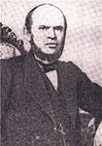
Второв Николай Иванович (1818 – 1865)
Русский краевед, историк, этнограф, мемуарист. Создал в Воронеже историко-этнографический кружок

Slide 5
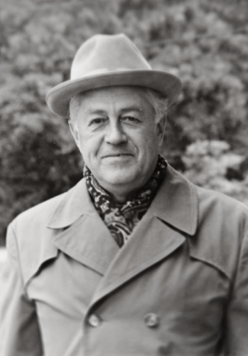
Загоровский Владимир Павлович (1925-1994)
Советский историк, доктор исторических наук, профессор Воронежского университета.

Slide 6
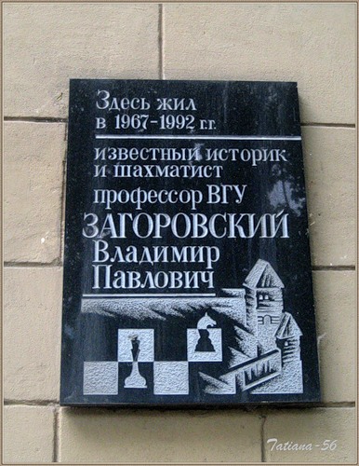

Slide 7
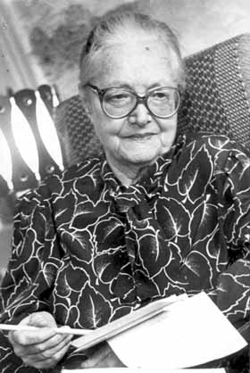
Кретова Ольга Капитоновна (1903 –1994)
Писатель, журналист, краевед, автор статей, очерков, книг о Воронеже и воронежцах

